Slide 1
Муниципальное бюджетное общеобразовательное учреждение
«Средняя общеобразовательная школа
Икон-Халк им.Х.С.-Г.Кумукова»
«Школьный театр»

Slide 2
Инновационная площадка
«Школьный театр как средство развития творческих способностей обучающихся»

Slide 3
Цель программы – развитие творческой активности детей средствами театрального искусства
Задачи внедрения инновационного проекта:
1.Формирование коммуникативных навыков, умения кооперироваться и сотрудничать посредством подготовки постановки спектакля и организации репетиционного процесса.
2. Развитие уверенности в себе и целеустремленности у представителей целевой группы посредством проведения показов спектакля.
3. Совершенствовать артистические навыки детей в плане переживания и воплощения образа, а также их исполнительские умения.
4. Обучать детей элементам художественно-образных выразительных средств (интонация, мимика, пантомимика).
5.Активизировать словарь детей, совершенствовать звуковую культуру речи, интонационный строй, диалогическую речь.

Slide 4
Основная идея предлагаемого инновационного проекта
Проведение показов спектаклей позволит повысить уровень толерантности и духовно-нравственных ценностей у целевой группы проекта, будет способствовать развитию коммуникативных навыков, умению кооперироваться и сотрудничать друг с другом. Кроме того, участие в показах будет способствовать повышению целеустремленности и уверенности в себе.

Slide 5
Значение театра
Театр поучает так, как этого не сделать толстой книге. Вольтер
Театр — это такая кафедра, с которой можно много сказать миру добра.
Н. В. Гоголь

Slide 6
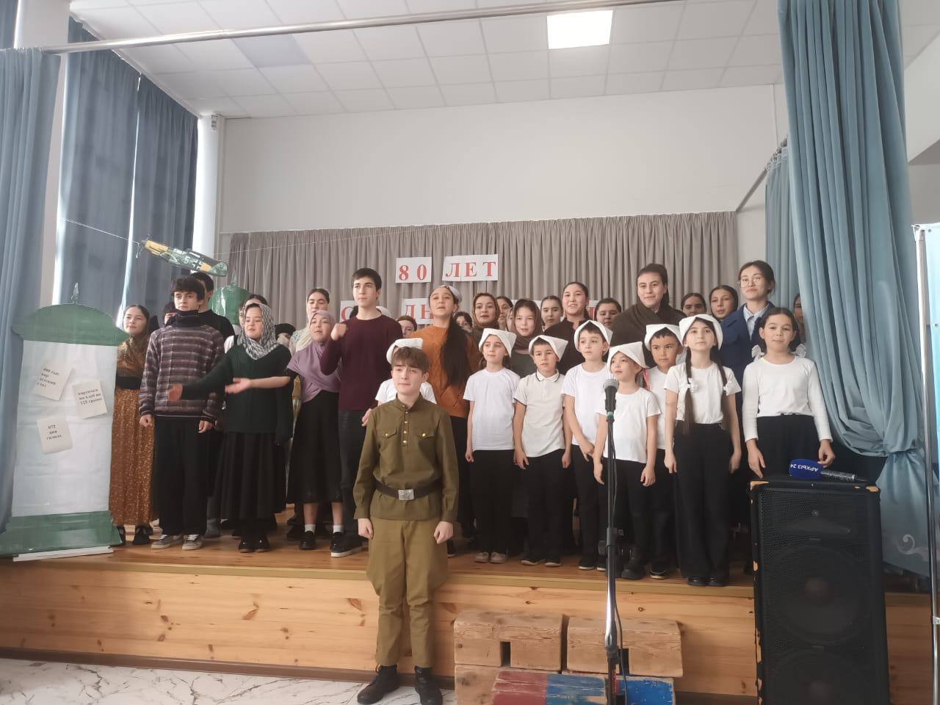
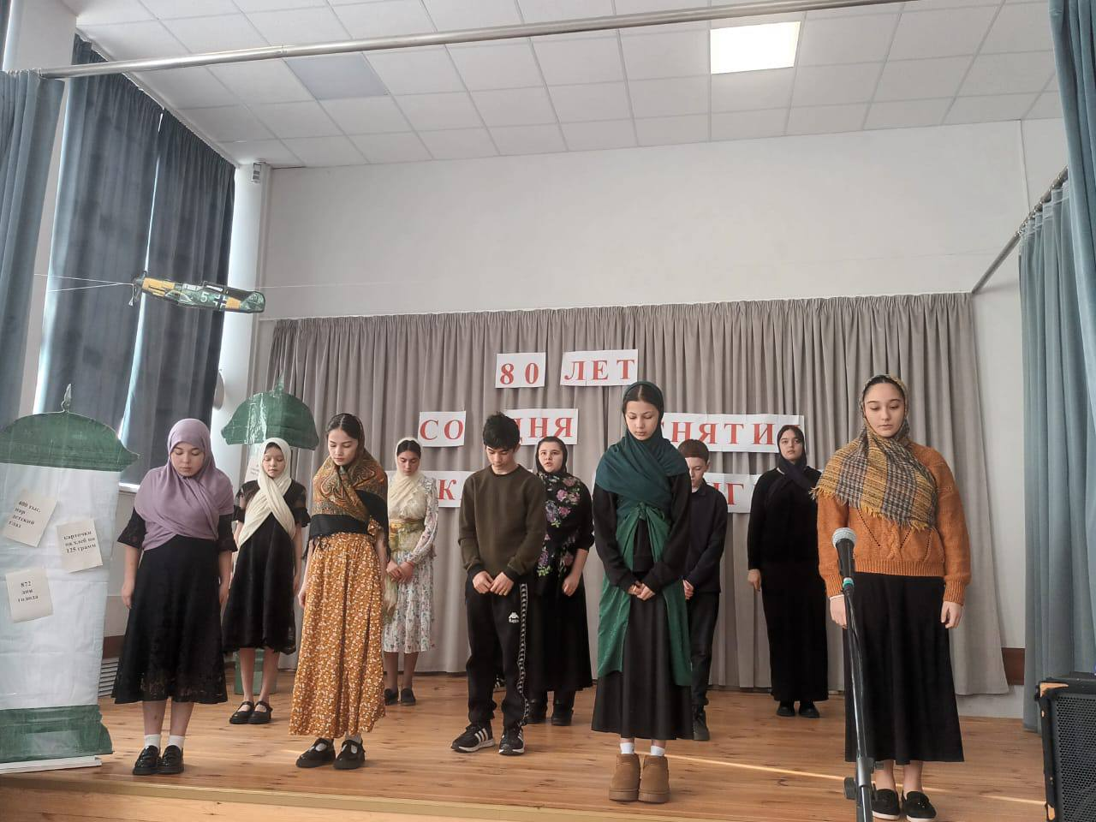
Цель проекта: создание условий для творческого, интеллектуального, духовно – нравственного, культурного развития личности средствами театрального искусства.

Slide 7
Задачи проекта:
раскрыть индивидуальные творческие способности личности;
поддерживать стремление к самовыражению, самореализации, самосовершенствованию;
формировать интеллектуальные, духовно – нравственные и культурные качества обучающихся;
формировать адекватную самооценку обучающихся;
привить любовь к театру и художественной литературе;
способствовать развитию толерантных отношений;

Slide 8
Планирование проекта
Создать творческую группу единомышленников.
Обеспечить нормативно-правовое, информационно- методическое, материально-техническое сопровождение деятельности.
Подобрать необходимый кадровый состав, распределить функциональные обязанности.
Собрать театральную труппу.
Обсудить и выбрать репертуар.
Организовать репетиции, работу над костюмами, декорациями, реквизитом.

Slide 9
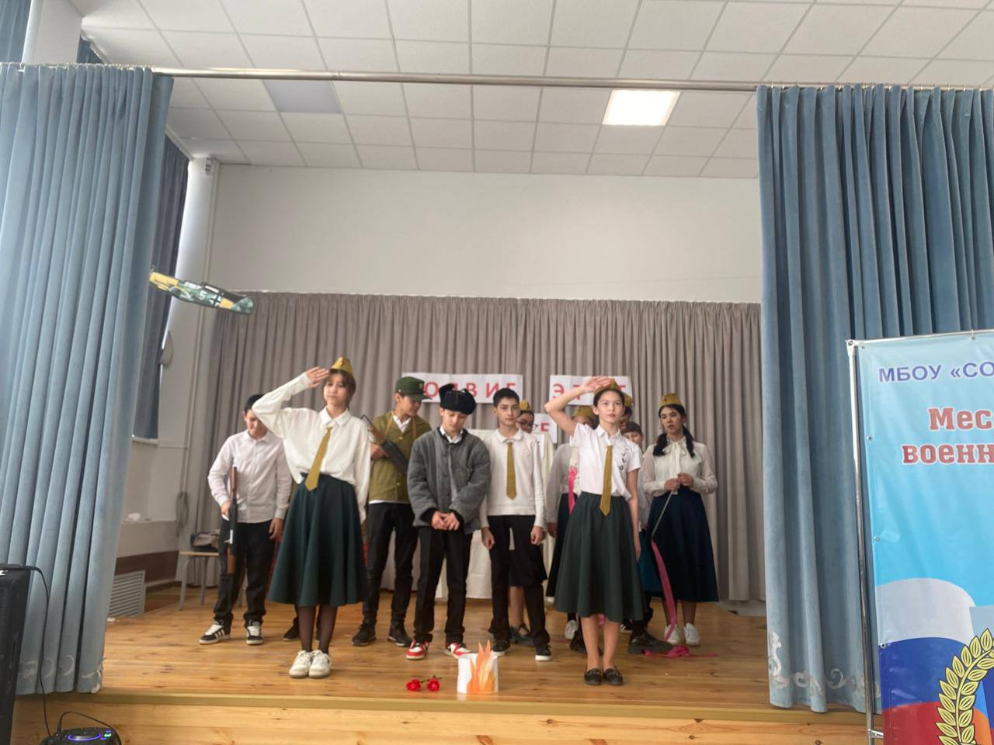
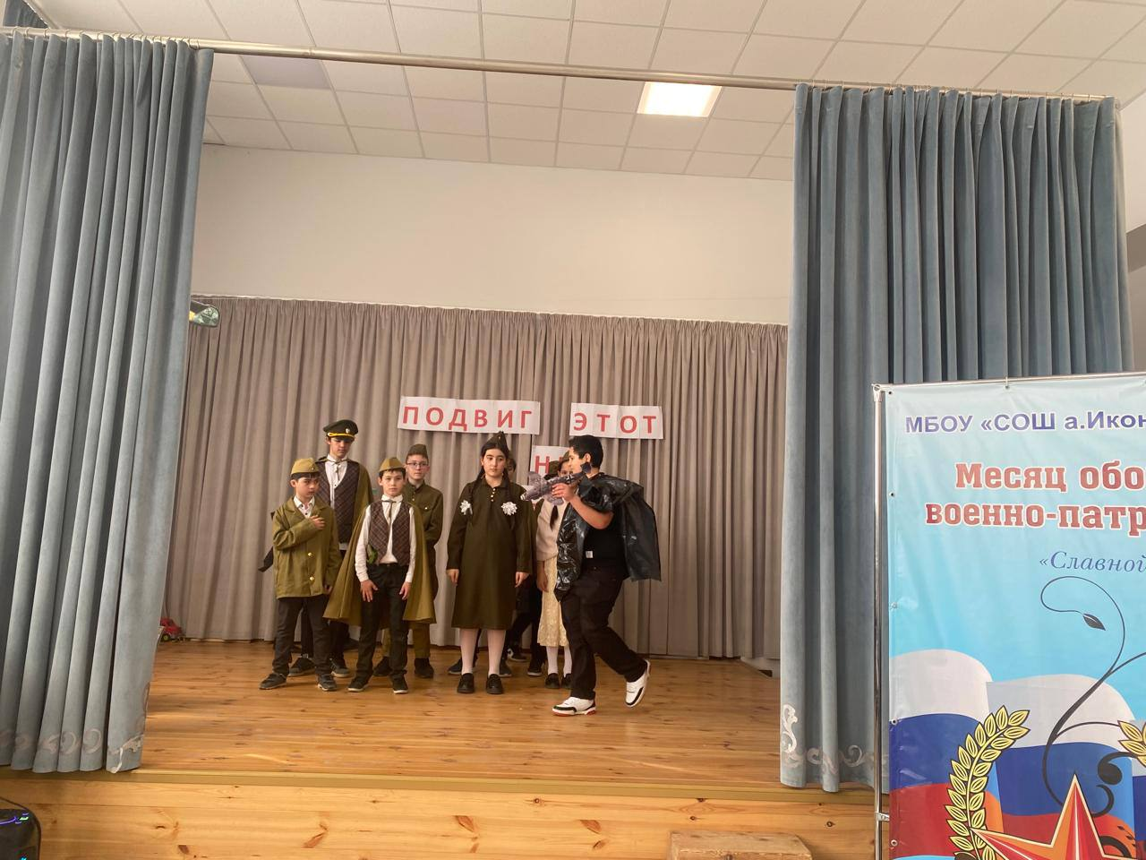
Театр в состоянии выявить и подчеркнуть индивидуальность, неповторимость, единственность человеческой личности, независимо от того, где эта личность находится — на сцене или в зале.

Slide 10
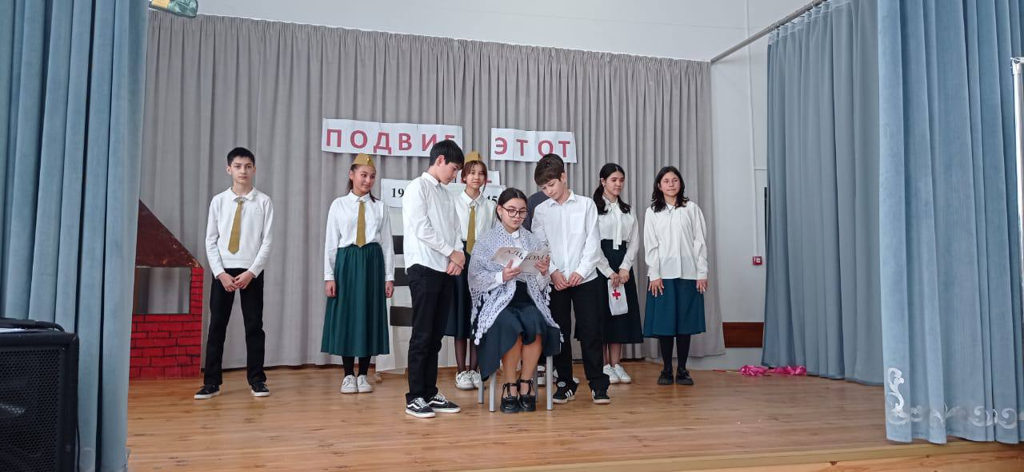
Школа — театр — смысловое чтение

Slide 11
Данный проект рассчитан на развитие и становление следующих качеств:
повышение творческого потенциала личности школьников
развитие коммуникативных и организаторских способностей
повышение самооценки, избавление от комплексов
повышение познавательного интереса к чтению
повышение культурной грамотности ученика
формирование четкой, правильной речи с хорошо поставленной дикцией
расширение читательского кругозора, повышение словарного запаса обучающихся
развитие воображения, внимания и улучшение образной памяти
улучшение психологического климата в ученическом коллективе
овладение навыками изготовления костюмов для сцены
овладение навыками постановки праздников
овладение навыками сценического искусства

Slide 12
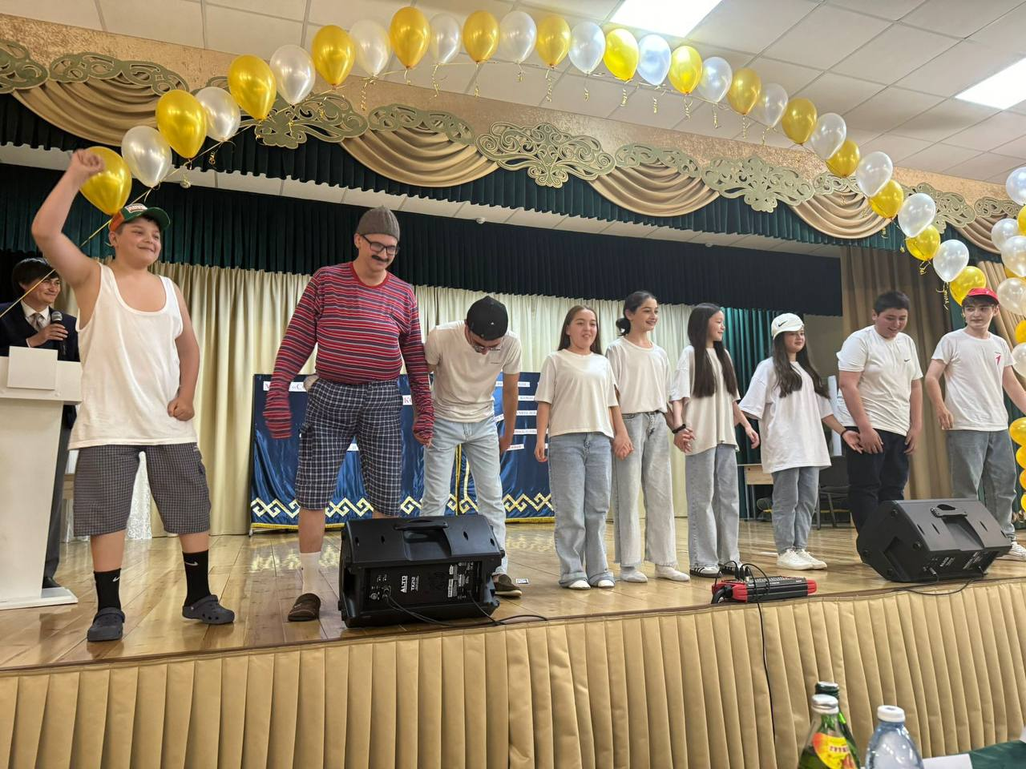
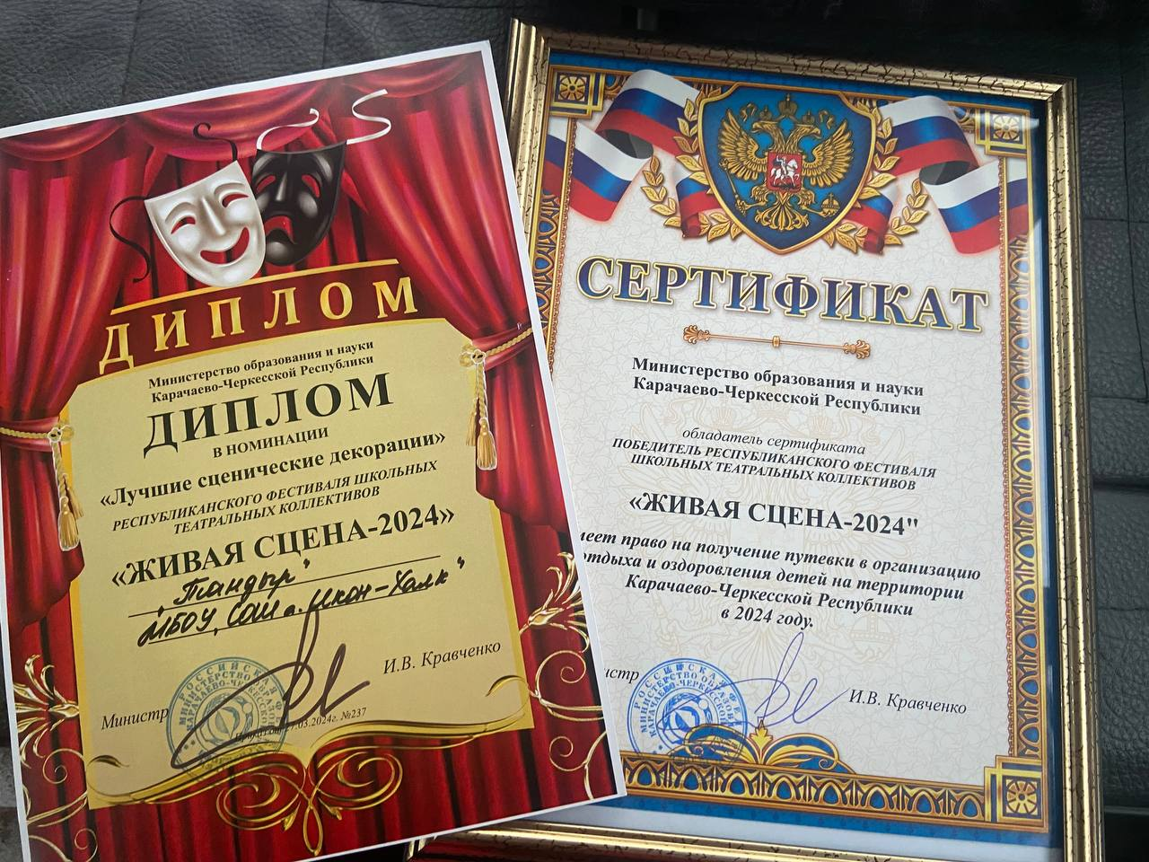
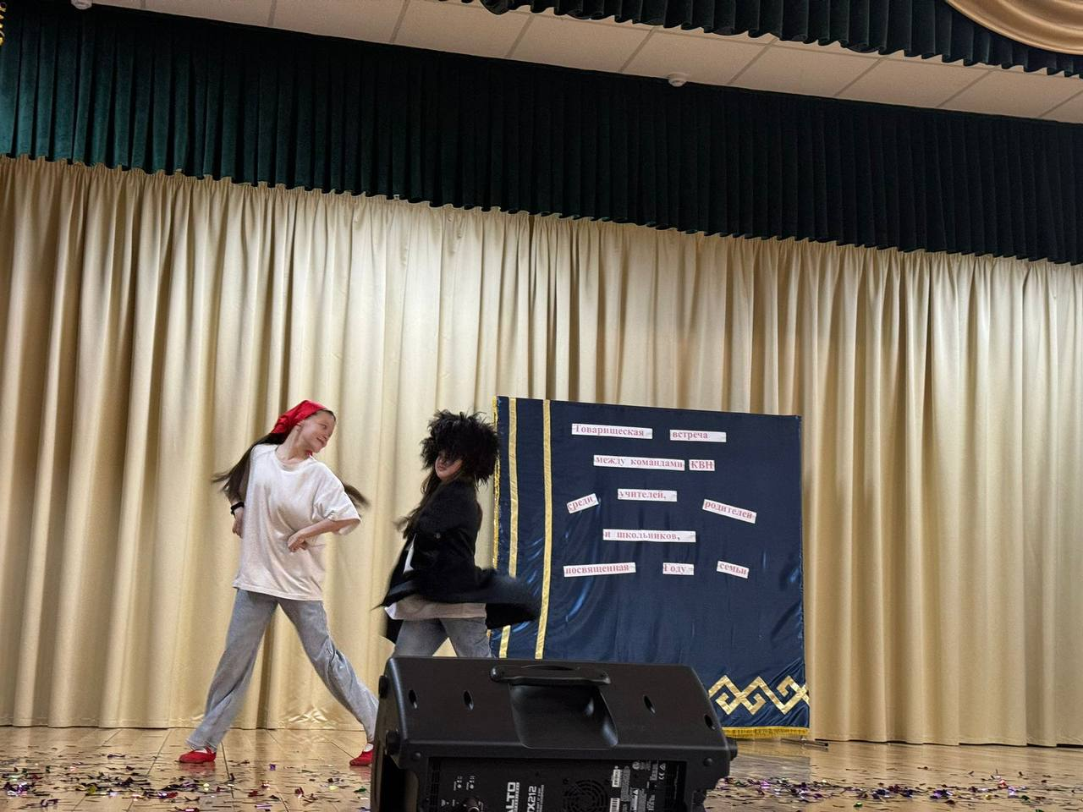

Slide 13
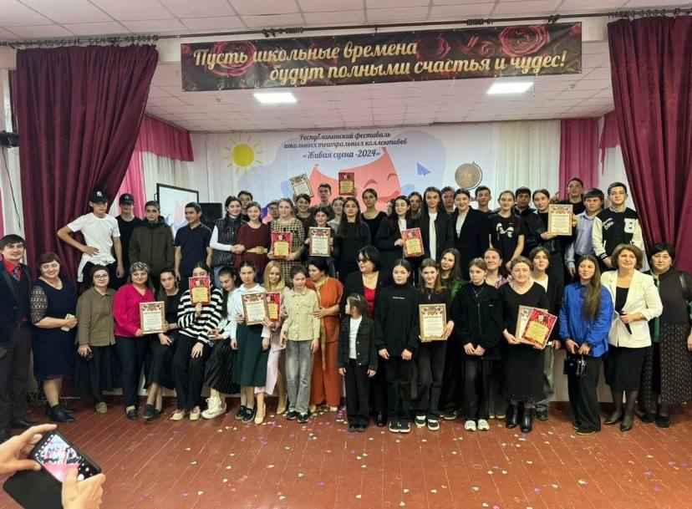

Slide 14
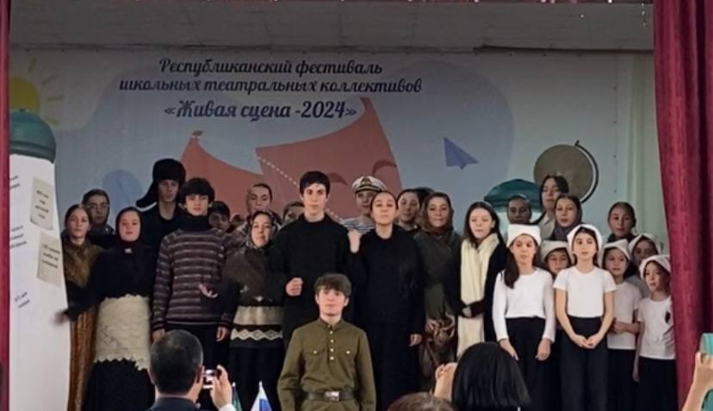

Slide 15
Спасибо за внимание!

